Slide 1
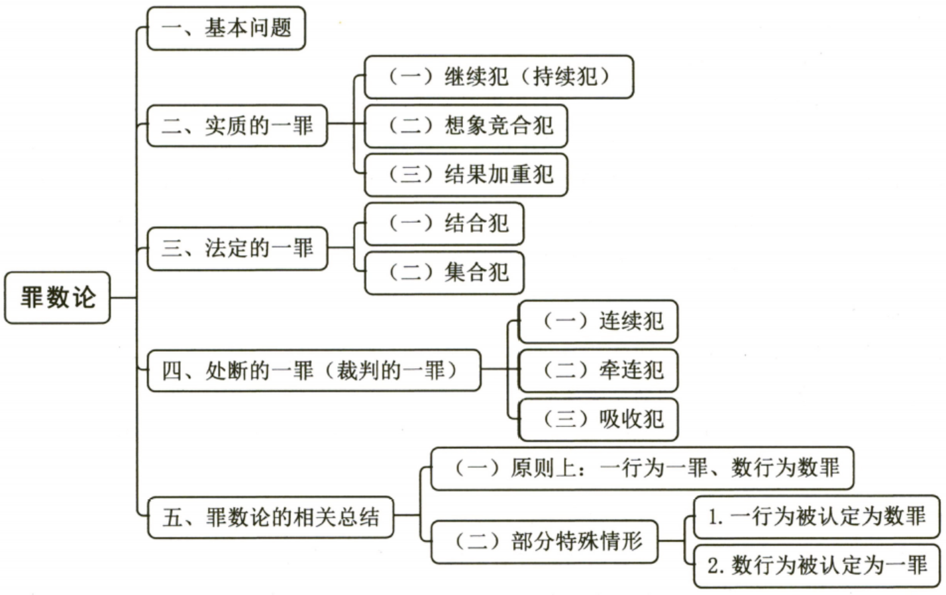

Slide 2
罪数论
【相关法理】
犯罪论的时间轴：定罪、形态、共犯、罪数。罪数论要解决的问题是，行为人实施犯罪行为之后如何定罪（算几个罪）？
通常罪数的判断标准：一行为一罪、数行为数罪。
有原则必然也有例外，重点是存在疑问的、不是那么标准的一罪应如何处理？
例如，甲偷正在使用中的电线，仅有一个行为，但可能同时触犯了盗窃罪、破坏电力设备罪，究竟定一罪还是两罪，定一罪的话定哪个罪？
基本原理：
（1）为了保障人权，不得重复评价（处罚）。例如，为何对想象竞合犯要择一重罪论处？因为想象竞合犯是指一个行为同时触犯两个罪名，若数罪并罚，则意味着对一个行为进行了重复处罚，侵犯了人权。
（2）为了保护法益，不得遗漏评价（处罚）。例如，两个行为构成两个罪，原则上应数罪并罚，否则会遗漏评价其中一个行为制造的法益侵害事实。

Slide 3
基本原理 | 处理方法 | 范例
为了保障人权，不得重复评价（处罚） | 不能重复评价行为。 一个行为，触犯两个罪， 只能定一个罪，不能数罪并罚。 | 想象竞合犯、法条竞合、结果加重犯。 为何对想象竞合犯要择一重罪论处？因为想象竟合犯是指一个行为同时触犯两个罪名，若数罪并罚，则意味着对一个行为进行了重复处罚，侵犯了人权。
不同点 | 不能重复评价结果。 两个行为，制造一个结果，对这一个结果只能处罚一次。 | 甲杀乙，致乙重伤昏迷，以为乙死亡，为了毁尸灭迹，将乙扔进河里，乙溺亡。杀害行为和扔河里共同导致死亡，二因一果，前行为构成故意杀人罪既遂，后行为构成过失致人死亡罪。但对此不能数罪并罚，否则对一个死亡结果处罚了两次。因此，只能重罪吸收轻罪，最终定故意杀人罪既遂。
为了保护法益，不得遗漏评价（处罚） | 原则上，数个行为，侵犯数个法益，触犯数个罪名，就应数罪并罚，否则会遗漏评价其中一个行为制造的法益侵害事实。 | 甲暴力抢劫乙，乙逃跑，途中不慎钱包落地，乙不知，跑远了，甲捡走钱包。甲的暴力行为构成抢劫罪未遂，捡走钱包构成侵占罪既遂，应数罪并罚。若用抢劫罪吸收侵占罪，则遗漏评价拿走钱包这一法益侵害结果。若只定侵占罪，则遗漏评价了暴力行为。
 | 例外的，作一罪处理。 | 作一罪处理，要么具有法条依据，例如结合犯；要么具有充分的理论依据，例如吸收犯、牵连犯。

Slide 4
罪数概述
一、罪数的概念
罪数，是指一人所犯之罪的数量，在刑法理论上指一罪与数罪。
我国通说上确定罪数的标准采取犯罪构成说，即凡是行为人以一个犯意，实施一个行为，符合一个犯罪构成的，就是一罪；凡是以数个犯意，实施数个犯罪行为，符合数个犯罪构成的，就是数罪。
二、确定罪数的意义
1.是正确定罪的基本要求。（定罪）
2.是正确适用刑罚的重要条件。（量刑）

Slide 5
三、罪数问题的分类
罪数问题分为两种：一是定数罪的情形；二是定一罪的情形。
（一）数罪
数罪又分为同种数罪与不同种数罪。如果行为具备数个同一犯罪构成的，是同种数罪；具备数个不同的犯罪构成的，是不同种数罪或者异种数罪。
1.同种数罪就是行为人触犯了数个罪，但是这数个罪的罪名是相同的。
例如，甲抢劫了三次，每次都触犯抢劫罪，属于同种数罪，这种情况一般不数罪并罚。
2.异种数罪是行为人以数个罪过、实施数个行为、侵犯了数个法益、每次触犯的罪名不同，而且这数个行为之间没有牵连、连续等特殊关系，这是最典型的数罪。
例如，乙第一次实施盗窃、第二次实施强奸，属于异种数罪，应当数罪并罚。

Slide 6
3.区分同种数罪与异种数罪的意义
我国司法习惯仅对异种数罪实行数罪并罚，而对一并审理的同种数罪不实行并罚。不实行数罪并罚的同种数罪不仅包括罪名相同的数罪，也包括“选择的一罪”。
例1，甲犯有三个盗窃罪，通常是将三次盗窃数额累加按一个盗窃罪定罪处罚。
例2，走私、贩卖、运输、制造毒品罪是选择罪名，乐乐分别犯有一个制造毒品罪、一个贩卖毒品罪，只按一个制造、贩卖毒品罪定罪处罚，无需数罪并罚。
【提示】同种数罪一并审理时不并罚，但分开审理的同种数罪有可能并罚，如判决宣告后、执行过程中发现了同种漏罪或又犯了同种新罪时，应与已经判决的前罪并罚。

Slide 7
（二）一罪
定一罪的情形中最典型的是一个行为定一罪的情况，即行为人以一个罪过、实施一个行为、只触犯一个罪名，这叫单纯的一罪。
例如，甲以一个杀人故意，开枪将一人杀死，只能定一个故意杀人罪。
但是难点在于，有些情况貌似成立数罪，其实只定一罪，即下述的“实质的一罪、法定的一罪、处断的一罪”。
1.实质的一罪，即本来就应该看成一罪，包括继续犯、想象竞合犯和结果加重犯。
2.法定的一罪，即本来是数罪，但由于法律的特别规定而成为一罪，包括结合犯和集合犯。
3.处断的一罪，即本来是数罪，但为了司法裁判的方便而看成一个罪，包括连续犯、牵连犯和吸收犯。

Slide 8
实质的一罪
刑法中有一些貌似是数罪、实际是一罪的情况（只有一个行为，只定一罪）。其包括：继续犯、想象竞合犯、结果加重犯。
一、继续犯
（一）概念
继续犯，又称持续犯，是指作用于同一对象的一个犯罪行为从着手实行到实行终了，犯罪行为与不法状态在一定时间内同时处于继续状态的犯罪。
例如，最典型的是非法拘禁罪，即非法将他人拘禁，在释放之前，不法拘禁行为和他人身体遭受非法拘禁的状态处于同步持续之中，相对于“状态犯”“即成犯”，继续犯具有不法行为和不法状态同步的持续性。

Slide 9
（二）特征
1.一个犯罪故意
2.侵犯同一客体（法益或社会关系）
继续犯必须实施一个行为，自始至终都针对同一对象、侵犯同一客体。如果在犯罪过程中，客体有变化，犯罪性质可能也会发生转变。
例如，非法拘禁侵害被害人的行动自由，但如果行为人在拘禁过程中产生剥夺被害人生命的故意进而实施杀人行为，犯罪性质就从非法拘禁转变为故意杀人，不再成立非法拘禁罪。
3.犯罪行为能够对客体形成持续、不间断的侵害
例如，甲将乙关押在黑暗的房间一周，甲的非法拘禁行为和乙人身自由被剥夺的不法状态在一周的时间中一直在持续。
4.犯罪完成、造成不法状态后，行为仍能继续影响不法状态，使客体遭受持续侵害。不法状态不能脱离犯罪行为而独立存在。
例如，甲将乙绑架之后，犯罪就既遂。如果甲继续扣押乙，不仅意味着被害人被剥夺自由的不法状态持续存在，而且意味着其绑架行为本身也在继续。
【提示】继续犯既遂的时间点比较特殊，只要实行行为在持续期间侵害了法益就构成既遂，但既遂后犯罪行为没有结束，仍在持续。

Slide 10
（三）类型
继续犯是相对于“即成犯”和“状态犯”而言的。
（1）即成犯，是指犯罪行为发生侵害法益结果的同时，犯罪行为即告终了，犯罪行为终了，法益随之被消灭。其特点是行为、结果、法益、不法状态均随着犯罪的完成而终结。
例如，故意杀人罪是即成犯，行为人的犯罪行为造成死亡结果，故意杀人的犯罪既遂。犯罪既遂，意味着犯罪行为结束，法律保护的利益（人的生命权利）遭到毁灭（消灭）。
持有型犯罪 | 如非法持有毒品罪，非法持有枪支、弹药罪，非法持有假币罪另外也有人认为窝藏毒品罪等属于继续犯
不作为犯罪 | 如遗弃罪，拒不执行判决、裁定罪，战时拒绝、逃避服兵役罪等
侵犯人身自由犯罪 | 如非法拘禁罪，绑架罪，拐卖妇女、儿童罪

Slide 11
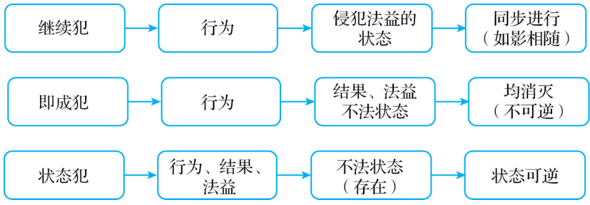
（2）状态犯，是指发生侵害一定法益的事实同时，犯罪行为虽然结束，但其后侵害法益的状态可能依然存在。其特点是行为、结果、法益均随犯罪既遂而终结，但形成的不法状态可独立存在。当这种存续的侵害法益的状态还受构成要件的评价时，不另成立他罪。
例如，盗窃罪、诈骗罪、抢劫罪等。行为人犯盗窃罪窃取财物后，对所窃之物品的占有意味着被害人的财产权利遭受侵害的不法状态存在。这种不法状态虽然存在，但盗窃的犯罪行为却已经结束了。

Slide 12
（四）意义（时效、防卫、共犯、跨法）
1.追诉期限的起算
追诉时效的起算时间推后，不是从犯罪成立之日起计算，而是从犯罪行为终了之日起计算。
2.正当防卫的时机
在犯罪既遂后，如果犯罪行为继续存在，属于正在进行的不法侵害，允许进行正当防卫。
3.犯罪继续期间，其他人加入可以成立共犯。
4.继续犯的行为持续时间跨越新、旧刑法时，应全案适用新法处理，依然成立一罪。
（五）处断原则
刑法分则对于继续犯设置了专门法条，规定了各种具体罪名，确定了相应法定刑，对继续犯，无论其持续时间长短，都只成立一罪，并不数罪并罚。时间上持续的长短，可以在量刑的时候加以考虑。

Slide 13
二、想象竞合犯
（一）概念
想象竞合犯，指行为人实施一个犯罪行为同时触犯数个罪名的情况。又称观念竞合犯或想象数罪。（一箭双雕）
例如，甲偷盗机场的照明灯，一个偷盗行为同时触犯盗窃罪和破坏交通设施罪。
（二）特征
1.行为人只实施了一个犯罪行为
2.行为人同时触犯了数个罪名（同一对象、不同对象）
例1，行为人使用暴力妨害公务，致人重伤的，同时触犯了故意伤害罪和妨害公务罪，属于想象竞合犯，从一重罪处罚。
例2，甲玩枪时不慎走火，一颗子弹将乙打死，将丙打成重伤。同时触犯了过失致人死亡罪与过失致人重伤罪，属于想象竞合犯，应当从一重罪处罚。
例3，行为人的绑架行为本身过失致被绑架人重伤、死亡的，同时触犯绑架罪与过失致人重伤罪或者过失致人死亡罪，属于想象竞合犯，从一重罪处罚。
（三）处断原则
想象竞合犯是实际上的一罪，对其采取“从一重罪处罚”的原则。也就是在犯罪人同时触犯的数个罪名中，选择最重的一罪处罚。

Slide 14
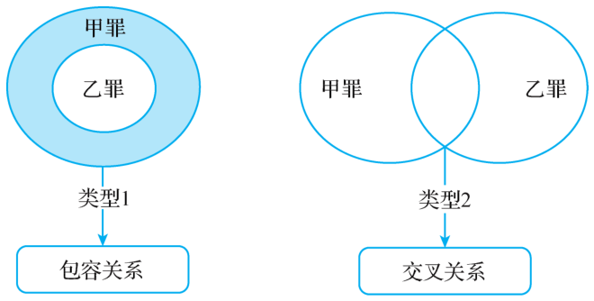
三、法条竞合
（一）概念
指刑法中一些条文之间在内容上存在重复或交叉的情况。（重复立法）
（二）类型
1.两个条文是包容关系，属于法条竞合。
例，所有贷款诈骗行为都触犯诈骗罪，贷款诈骗罪是诈骗罪的特别法条。
2.两个条文是交叉关系，属于法条竞合。
例，已婚的甲明知乙是现役军人的配偶，却仍然与之结婚。重婚罪和破坏军婚罪二者是交叉关系，破坏军婚罪是特别法条，甲构成重婚罪与破坏军婚罪的法条竞合犯。

Slide 15
（三）处断原则
1.通常：特别法优于一般法，适用特别法条排斥一般法条。
例，甲实施合同诈骗，导致乙公司损失100万元。甲的行为同时构成合同诈骗罪与诈骗罪，因为合同诈骗罪是特别法条，应适用合同诈骗罪的规定处理。
在过失致人死亡罪、过失致人重伤罪、故意伤害罪、诈骗罪、滥用职权罪、玩忽职守罪等6个罪名的法条中均有“本法另有规定的，依照规定”的表述，这揭示了该6个罪名的法条是一般法，另有规定的法条是特别法。
2.例外：在法律有特别规定的情形下，依照法律规定，重法优于轻法。
例1，生产、销售伪劣产品罪与生产、销售、提供假药罪等8种特殊犯罪法条竞合的关系，按照《刑法》第149条第2款的规定，根据具体情形，应适用重罪定罪处罚，而不是一律按照生产、销售、提供假药罪等特殊罪名定罪处罚。
例2，司法解释规定：明知是犯罪所得及其产生的收益而予以掩饰、隐瞒，同时构成掩饰、隐瞒犯罪所得罪，又构成洗钱罪，窝藏、转移、隐瞒毒品、毒赃罪的，依照处罚较重的规定定罪处罚。
例3，诈骗罪与招摇撞骗罪（包括冒充军人招摇撞骗罪）的竞合，通说认为是交叉的法条竞合，司法解释规定，从一重罪处罚。

Slide 16
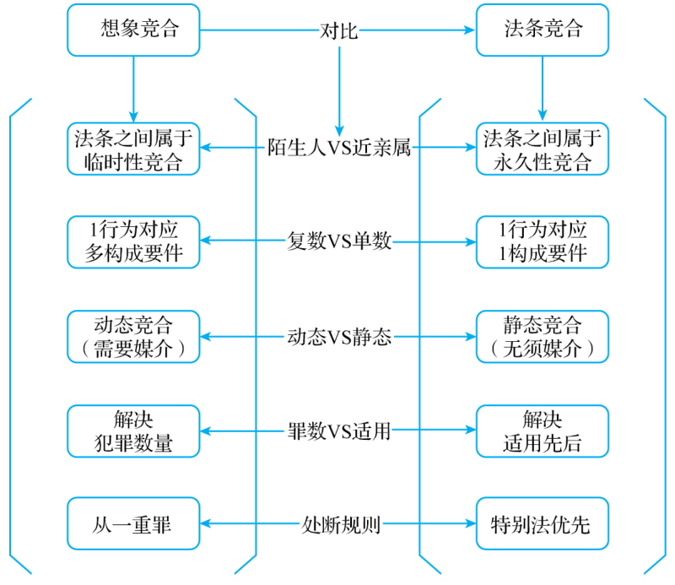
（三）想象竞合与法条竞合的区别

Slide 17
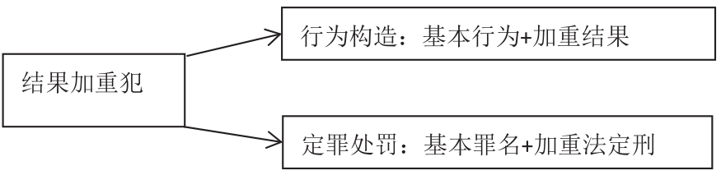
四、结果加重犯
（一）概念
结果加重犯，指实施基本犯罪构成的行为，同时又造成一个基本犯罪构成以外的结果，刑法对其规定较重的升格法定刑的情况。（立法的问题）
例如，《刑法》第260条规定，犯虐待罪，处2年以下有期徒刑、拘役或者管制；致被害人重伤、死亡的，处2年以上7年以下有期徒刑。虐待致人重伤或死亡，就是虐待罪的结果加重犯。

Slide 18
（二）特征
1.实施基本犯罪构成的行为时还造成了额外的结果。
例如，强奸致被害人重伤、死亡，该重伤、死亡结果不在强奸基本构成范围内。
【注意】基本行为与加重结果之间具有直接因果关系。
例如，被故意伤害后，被害人在送往医院途中遇车祸死亡，介入因素中断因果关系，不属于故意伤害致人死亡的结果加重犯。
2.刑法分则条文对造成该种结果专门规定了较重的法定刑。
例1，虐待行为致人重伤或死亡的，处二年以上七年以下有期徒刑，成立虐待罪的结果加重犯。
例2，遗弃行为致人重伤或死亡的，因为没有加重法定刑，所以不是结果加重犯，成立遗弃罪与过失致人重伤罪或过失致人死亡罪的想象竞合犯。

Slide 19
3.行为人对加重的结果具有罪过，具有故意或过失。
（1）基本犯故意，加重结果过失。
例1，故意伤害致死。
例2，非法拘禁致人重伤、死亡。
（2）基本犯故意，加重结果过失或者故意。
例1，抢劫致人重伤、死亡。
例2，强奸致使被害妇女重伤、死亡。
【注意】结果加重犯可以看作特殊类型的想象竞合犯（逻辑结构上非常接近），只不过法条对某些犯罪的结果规定了专门的法定刑，所以产生了“结果加重犯”的表述。
例如：虐待致人死亡的，逻辑上既符合虐待罪，同时也符合过失致人死亡罪，但是由于刑法将死亡结果明确规定为加重量刑的理由，所以虐待致死属于结果加重犯。
（3）基本犯过失，加重结果过失。
例如，危险物品肇事罪中后果特别严重的情形。
（三）处断原则
以一罪处罚，不实行数罪并罚，因该结果已作为适用较重法定刑的依据。

Slide 20
常见的结果加重犯
故意伤害致人重伤、死亡的；
抢劫致人重伤、死亡的；
强奸致人重伤、死亡的；
非法行医致人重伤、死亡的；
非法拘禁致人重伤、死亡的；虐待致人重伤、死亡的；
虐待致人重伤、死亡；
暴力干涉婚姻自由致人死亡的；
拐卖妇女、儿童造成被拐卖的妇女、儿童或者其亲属重伤、死亡或者其他严重后果的；
猥亵儿童造成伤害；
劫持航空器致人重伤、死亡；
组织他人偷越国边境造成被组织人重伤、死亡；
生产、销售假药、有毒有害食品对人体健康造成严重危害或者致人死亡；
放火、爆炸、投放危险物质、破坏交通工具、破坏交通设施、破坏电力设备等造成人身伤亡或者重大财产损失的。
侮辱罪、诽谤罪、遗弃罪、强制猥亵罪、拐骗儿童罪、抢夺罪、组织卖淫罪、强迫卖淫罪都不存在结果加重犯，因为法律没有规定加重结果。

Slide 21
法定的一罪
法定的一罪，指数个独立的犯罪行为依据刑法的规定作为一罪定罪处罚的情况。其包括结合犯、集合犯。
一、结合犯
（一）概念
结合犯，指两个以上各自独立成罪的犯罪行为，根据刑法的明文规定，结合成另一独立的新罪的犯罪形态。
例1，1935年中华民国《刑法》规定的强盗故意杀人罪，是由强盗罪和故意杀人罪结合而来。
例2，原日本《刑法》规定的强盗强奸罪，是由强盗罪和强奸罪结合而来。

Slide 22
（二）特征
1.结合犯中的犯罪行为，是数个可以分别构成其他犯罪的行为结合而来的。
2.数个独立的犯罪结合成为一个新罪。
3.数个独立的犯罪结合成为一个新罪，系根据刑法的明文规定。
典型的结合犯的形式：甲罪+乙罪=丙罪（或甲乙罪）。
如日本刑法中规定，行为人实施强盗之际又强奸了被害人，不是分别构成强盗罪和强奸罪，而是构成强盗强奸罪。我国刑法中尚无典型的结合犯。
非典型的结合犯的形式：甲罪十乙罪=甲罪（或乙罪）。
对此我国法学通说持否定意见，但有观点认为可将这种情形作为结合犯理解。
如《刑法》第239条中存在绑架罪与故意杀人罪的结合；第240条第1款中存在拐卖妇女、儿童罪与强奸罪的结合，但这种情况充其量只能称为非典型的结合犯，并不是通说认可的结合犯。
立法者之所以如此规定，是因为两罪在司法实践中具有高度的并发性。也即，甲罪往往伴随着乙罪发生。如果两罪通常不会伴随发生，也没有结合的必要。结合之后通常法定刑会更重，以实现罪刑均衡原则。

Slide 23
常见的非典型的结合犯：
例1，绑架十故意杀害人质或故意伤害人质致其重伤、死亡=绑架罪（加重处罚）。
例2，拐卖妇女十强奸被拐卖妇女=拐卖妇女罪（加重处罚）。
例3，拐卖妇女十引诱、强迫妇女卖淫=拐卖妇女罪（加重处罚）。
例4，收买被拐卖妇女、儿童十出卖该妇女、儿童=拐卖妇女、儿童罪。
例5，组织他人偷越国（边）境十非法拘禁或过失致人重伤、死亡或一般的妨害公务=组织他人偷越国（边）境罪（加重处罚）。
例6，走私、贩卖、运输、制造毒品十妨害公务=走私、贩卖、运输、制造毒品罪（加重处罚）。

Slide 24
（三）处断原则
由于结合犯是法定的一罪，不实行数罪并罚。
（四）结果加重犯和结合犯的界限
1.结果加重犯本质上只有一个行为，由于造成了更加严重的后果，分则条文将其规定了加重法定刑处罚，如果故意伤害行为本身过失致人死亡，属于结果加重犯。
2.结合犯本质上存在两个独立行为，原本应该两罪并罚，但分则条文将两个行为规定为一个新的罪名，按照这一新的罪名处罚，如日本刑法的强盗强奸罪就是将强盗和强奸两个行为规定在一起。
3.如果取消刑法的特殊规定，结果加重犯的原生态是想象竞合犯，而结合犯的原生态是异种数罪。

Slide 25
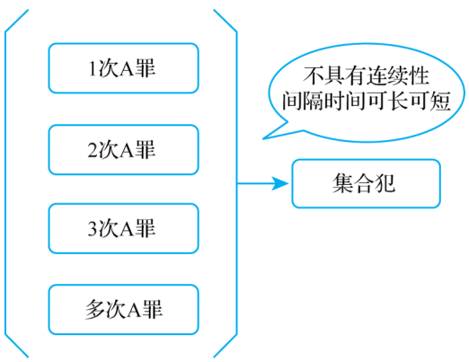
二、集合犯（惯犯）
（一）概念
集合犯，是指行为人以实施不定次数的同种犯罪行为为目的，实施了数个同种犯罪行为，刑法规定作为一罪论处的形态。
例1，甲长年非法行医，虽然非法行医的次数很多，但根据《刑法》规定，只能认定为非法行医罪一罪，而不实行数罪并罚。
例2，甲长年以赌博为业，虽然赌博的次数很多，但根据《刑法》规定，只能认定为赌博罪一罪，而不得实行数罪并罚。

Slide 26
（二）特征
1.行为人以实施不定次数的同种犯罪行为为目的，这是集合犯的主观方面的特征。
例如，《刑法》第336条规定的非法行医罪，行为人就是意图实施不定次数的非法行医行为。
2.实施了数个同种的犯罪行为，触犯的是同一个罪名。
例如，数个生产、销售伪劣商品的行为，数个走私普通货物、物品的行为，数个非法组织卖血的行为，数个非法行医的行为等。
3.刑法将数个同种犯罪行为规定为一罪，集合犯是法律规定的一罪。
（三）分类
1.职业犯（没有营利目的）：将犯罪作为职业或业务反复实施的。
例如，非法行医罪。
2.营业犯（具有营利目的）：以营利为目的反复实施某种犯罪行为，并被刑法规定为一罪。
例如，“以赌博为业”的赌博罪。

Slide 27
3.注意事项
（1）只要行为人是以反复实施的意思实施犯罪活动的，其第一次实施犯罪行为时，就可能被认定为职业犯或者营业犯。
（2）不要求行为人将犯罪行为作为唯一职业或营业，行为人在具有其他职业的同时，将犯罪行为作为副业、兼业的，也不影响职业犯或营业犯的成立。
（3）营业犯与职业犯的关键区别，在于要求具有营利目的的，属于营业犯，不要求具有营利目的的，属于职业犯。
（四）常见的5个集合犯
1.非法行医罪（以行医为业）；2.赌博罪（以赌博为业）；3.走私普通货物、物品罪（以走私为业）；4.非法组织卖血罪（以组织卖血为业）；5.生产、销售伪劣产品罪（以制假、售假为业）。
（五）处断原则
由于集合犯是法定的一罪，不实行数罪并罚。

Slide 28
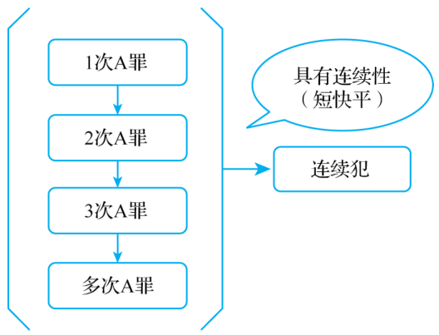
处断的一罪
处断的一罪，指数行为犯数罪按一罪定罪处罚的情况（司法的一罪）。数罪并罚是一般规则，但是有些数罪并罚会不近情理，所以例外情况下不实行数罪并罚。主要有连续犯、牵连犯、吸收犯。
一、连续犯
（一）概念
连续犯，指行为人基于同一或者概括的犯罪故意，连续多次实施犯罪行为，触犯相同罪名的犯罪。
例1，甲基于行凶报复的犯罪故意，连续杀死乙家5口人。
例2，甲基于同一故意，连续诈骗多人，骗取巨额财物。

Slide 29
（二）特征
1.数个犯罪行为出于同一或概括的故意。
2.实施数个犯罪行为。
“数个”是指两个以上的行为，连续犯要求其中每次行为均可独立构成犯罪，如果连续实施同一种行为，但每次都不能独立构成犯罪，只是这些行为的总和才构成犯罪的，则是徐行犯。
例如，甲欲杀死乙，每天在乙吃的饭菜中投放极少量毒药，日积月累乙中毒死亡，是徐行犯。
3.数个犯罪行为触犯相同罪名。
4.数个犯罪行为具有连续性。
判断有无连续性的标准：一看主观上有无连续实施某种犯罪行为的故意；二看客观上行为对象、方式、时间等是否具有连续性。
例如，甲基于行凶报复的意思，到乙家一连杀死5口人，是连续犯，但如甲杀死乙家5口人后，出门时遇到丙，为灭口将丙杀害，其杀丙的行为与杀乙家5口人的行为就不构成连续犯。

Slide 30
连续犯与相似制度的区分
制度 | 主观 | 客观 | 性质 | 例证
连续犯 | 同一或概括的故意 | 数行为 | 实质的数罪，处断的一罪 | 连续杀三人
继续犯 | 一个犯罪故意 | 一行为 | 实质的一罪 | 非法拘禁罪
结合犯 | 数个犯罪故意 | 数行为 | 实质的数罪，法定的一罪 | 强盗强奸罪
集合犯 | 同一故意 | 数行为 | 实质的数罪，法定的一罪 | 赌博罪
想象竞合犯 | 故意或者过失 | 一行为 | 想象的数罪，实质的一罪 | 盗窃罪与破坏电力设备罪
结果加重犯 | 故意或者过失 | 一行为 | 想象的数罪，实质的一罪 | 抢劫致人死亡

Slide 31
（三）意义
1.追诉时效起算
犯罪行为有连续状态的，追诉时效从行为终了之日计算。
2.刑法的溯及力
根据司法解释，犯罪行为由刑法（1997年刑法）生效前连续到刑法生效后，如果新引旧刑法都认为是犯罪的，即使现行刑法规定的处罚较重也适用现行刑法，但是在量刑时可以适当从宽处罚。（跨法犯从新）
3.对于“次数加重犯”多次的认定，具有一定意义。
（1）将“多次”行为作为成立犯罪的条件。例如，多次盗窃、多次抢夺、多次敲诈勒索、多次聚众淫乱。
（2）将“多次”行为作为法定刑升格条件。例如，多次抢劫、多次聚众斗殴。

Slide 32
（四）处断原则
连续犯实际上是以数行为犯同种数罪。鉴于连续犯只有一个概括或同一的犯罪故意，实施的数行为又具有连续性，在我国一般按一罪处罚。
因为我国司法习惯对判决宣告前的同种数罪不论是否具有连续性均不实行数罪并罚，所以连续犯（具有连续性之同种数罪）在解决数罪并罚问题上没有实际价值，在追诉时效计算上具有一定的意义。
（五）连续犯与继续犯的区分
1.连续犯中有数个行为，只不过数个行为连续实施，因联系紧密定一罪；
2.继续犯中仅一个行为，只不过这一行为持续时间长，因只有一个行为定一罪。

Slide 33
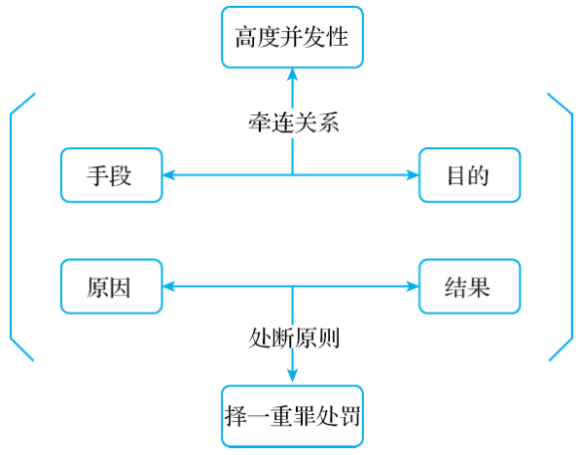
二、牵连犯
（一）概念
牵连犯是指实施某个犯罪（本罪），作为该犯罪的手段行为或结果行为又触犯其他罪（他罪）的情况。
例如，甲伪造国家机关印章用于诈骗，手段行为触犯了伪造国家机关印章罪，目的行为触犯了诈骗罪，应当认定为牵连犯，择一重罪处罚。

Slide 34
（二）特征
1.有一个最终的犯罪目的
例如，甲为了逃避缴纳税款（最终目的）而实施逃税行为（目的行为），便先伪造了增值税专用发票（手段行为）。
2.有两个以上的犯罪行为（独立成罪）
3.触犯了两个以上不同的罪名
4.所触犯的两个以上罪名之间有牵连关系（高度伴随性、形影不离）
从主观上看，行为人对实施的数个行为具有牵连意图。从客观上看，行为人实施的数个行为之间具有类型化、通常化的关系。
甲为了杀乙（最终目的），先盗窃一支枪（手段行为），又使用该枪杀人（目的行为）。从主观上看，甲在杀人目的的制约下，先后实施了手段行为与目的行为，具有牵连意图。从客观上看，盗窃枪支通常不是杀人的手段行为，两者客观上没有牵连关系。因此，甲的行为不构成盗窃枪支罪与故意杀人罪的牵连犯，应当实行数罪并罚。

Slide 35
（三）类型
1.手段和目的的牵连
例如，甲伪造国家机关公文（手段行为），然后冒充国家机关工作人员招摇撞骗（目的行为），伪造国家机关公文罪与招摇撞骗罪是牵连犯，择一重罪处罚。
2.原因和结果的牵连
例1，甲盗窃他人皮箱（原因行为）之后发现其中有枪支而加以藏匿（结果行为），作为盗窃罪结果的占有枪支又触犯了非法持有枪支罪，该罪是盗窃罪的牵连犯，择一重罪处罚。
注意：如果甲明知皮箱中是枪支而盗窃枪支后又非法持有的，属于吸收犯，只能定盗窃枪支罪，不再定非法持有枪支罪。
例2，法官甲收受他人贿赂后（原因行为），徇私枉法（结果行为）。甲的原因行为与结果行为触犯了两个不同的罪名，因此甲构成受贿罪与徇私枉法罪的牵连犯，应当择一重罪处罚。（特别规定，一般数罪并罚）
（四）处断原则
择一重罪处罚，但是刑法有特别规定的除外。如为骗取保险金而杀害被保险人，数罪并罚。

Slide 36
常见的牵连犯：
1.先伪造公文、印章、证件、信用卡再进行诈骗类的犯罪；
2.伪造身份证后代替他人考试；
3.先虚开增票再实施逃税犯罪。
4.先打伤看守再实施脱逃犯罪。
5.先杀害妻子再进行保险诈骗。
6.先制造事故再实施保险诈骗。
7.先盗窃财物后发现枪又持有。
8.先假冒商标再用于制售伪劣产品的。
9.先受贿又犯徇私枉法等罪的。
10.先提起虚假诉讼又侵占他人财物。

Slide 37
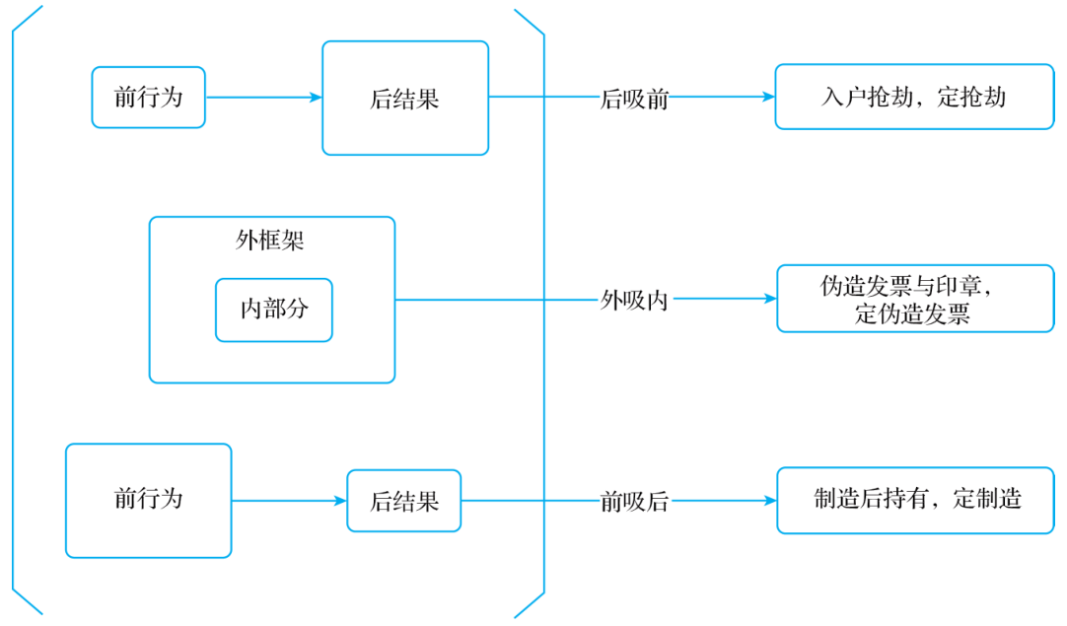
三、吸收犯
（一）概念
吸收犯，指一个犯罪行为因为是另一犯罪行为的必经阶段、组成部分、当然结果，而被另一个犯罪行为吸收的情况。
例如，甲明知乙皮包内是枪支而盗窃，得逞后又持有该枪支，分别触犯盗窃枪支罪与非法持有枪支罪，持有枪支是盗窃枪支的当然结果，被盗窃行为吸收，对甲应当认定为盗窃枪支罪一罪。

Slide 38
（二）特征
1.有数个危害行为；
2.犯数罪（具备数个犯罪构成）；
3.犯不同种数罪；
4.其中的一行为吸收其他行为；
5.属于实际的数罪、处断的一罪。

Slide 39
（三）形式
1.吸收必经阶段的行为
例如，行为人入室抢劫的场合，往往有非法侵入他人住宅的行为。“非法侵入他人住宅”的行为是行为人预定入室“抢劫”行为的一个必经阶段，被抢劫行为吸收，只需要以抢劫一罪论处。
2.吸收组成部分的行为
例如，行为人伪造增值税发票，同时又伪造发票印章。伪造印章的行为是行为人伪造发票行为的一个组成部分，被伪造发票行为吸收，只需要以伪造增值税专用发票罪论处。
3.吸收当然结果的行为
例如，行为人非法制造枪支后又持有该非法制造的枪支。非法持有枪支的行为是行为人非法制造枪支行为的当然结果，为非法制造枪支行为所吸收，只需要以非法制造枪支罪一罪论处。
4.实行行为可以吸收非实行行为。
例如，行为人在同一案件中既有教唆行为、帮助行为，又参与了犯罪的实行，一般按照实行行为定罪处罚

Slide 40
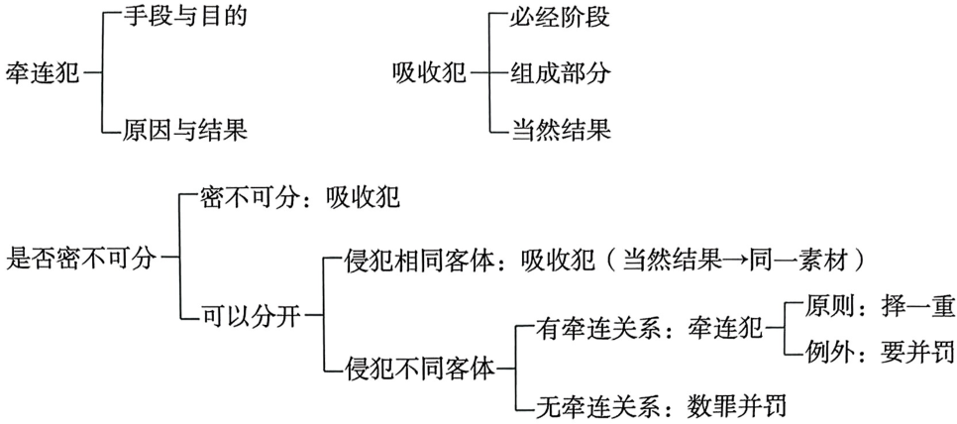
（四）处断原则
对吸收犯仅按吸收之罪处断，不实行数罪并罚。注意一般是重罪吸收轻罪，按重罪处断。
（五）吸收犯与牵连犯的区分
牵连犯的两个犯罪行为是通常并发关系，吸收犯的两个犯罪行为几乎是必然并发关系（接近百分之百）。因此，吸收犯中的两个犯罪行为之间的联系比牵连犯更为紧密，吸收犯可以看作“更高级、更亲密”的牵连犯。
比如入户抢劫必然要先非法侵入住宅，伪造发票中必然要伪造国家机关印章，而牵连犯中虽然伪造公文、印章通常用于诈骗，但并不是实施诈骗的必然手段。

Slide 41
其它罪数问题
一、事后不可罚行为
（一）概念
事后不可罚的行为指前一犯罪已经既遂，又实施了另一个犯罪行为，但是不处罚事后行为。不处罚的根据是，事后的行为没有侵犯新的法益或者不具有期待可能性。
（二）类型
1.财产犯罪中的事后不可罚的行为
例如，盗窃财物后再毁坏财物或者销赃的。
2.人身犯罪中的事后不可罚的行为
例如，杀人后为逃避法律制裁毁坏尸体的。

Slide 42
二、转化犯
（一）概念
转化犯，是指基于刑法特别规定，行为人在实施某一较轻犯罪时，在特定条件下转化为另一种更为严重的犯罪，并应当依照该重罪处罚。
例如，《刑法》第269条规定的转化型抢劫罪，行为人先实施了盗窃、诈骗、抢夺行为，后为了窝藏赃物、抗拒抓捕、毁灭罪证而当场使用暴力或暴力相威胁的，转化为更重的抢劫罪。
（二）特征
1.由轻罪向重罪转化
2.具备特定的条件
特定条件可以是行为人又实施了其他的行为（如在盗窃、诈骗、抢夺中当场实施了暴力的行为，转化为抢劫）；也可能是出现了重结果（如聚众斗殴发生致人重伤、死亡的后果，转化为故意伤害、故意杀人）。
3.转化必须是基于刑法的明文规定
其立法模式通常是，“犯…罪（基础罪），…的（特定条件，如致人重伤、死亡的），依照本法第×××条处罚”（转化后的罪名）。
（三）处断原则
对于法律规定的转化犯，应当按照转化后的犯罪定罪处罚。

Slide 43
（四）常见的转化犯
1.转化为故意杀人罪、故意伤害罪（重伤）的7种情形：
（1）非法拘禁使用暴力致人伤残、死亡的；
（2）刑讯逼供致人伤残、死亡的；
（3）暴力取证致人伤残、死亡；
（4）虐待被监管人致人伤残、死亡的；
（5）聚众斗殴致人重伤、死亡的；
（6）聚众“打砸抢”中致人伤残、死亡的；
（7）非法组织卖血、强迫卖血，造成他人重伤的。
2.转化为抢劫罪的3种情形：
（1）携带凶器抢夺的，成立抢劫罪；
（2）聚众“打砸抢”，毁坏或者抢走公私财物的，除判令退赔外，首要分子成立抢劫罪；
（3）犯盗窃、诈骗、抢夺他人财物，为窝藏赃物、抗拒抓捕或者毁灭罪证，当场使用暴力或者暴力相威胁，成立抢劫罪。

Slide 44
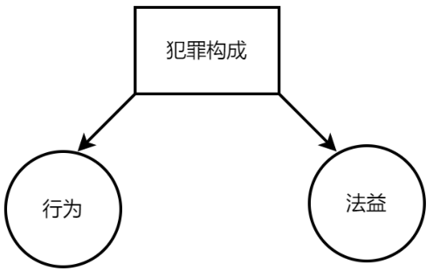
罪数的分析解题思路——“1个中心、2个基本点”
一个中心：犯罪构成；2个基本点：行为、法益。
在认定罪数时，应以行为、法益作为切入点，在全面分析行为和法益个数的基础上，以犯罪构成作为最终标准以确定是一罪论处还是数罪并罚，既要防止“重复评价”，也不能“遗漏评价”。

Slide 45
1.如果只有一个行为，即使侵犯了数个法益，也只能定一罪，否则在行为上重复评价。
例如，甲用棒球棍打碎乙的名贵车窗玻璃，乙正好坐在车里被毁容。甲只挥出一棍，仅一个行为，但侵犯了财产权和身体健康权两个法益，触犯故意毁坏财物罪和故意伤害罪两个罪名，属于想象竞合犯，从一重罪处罚。
2.如果有两个行为，但侵犯了同一法益，也只能定一罪，否则在法益上重复评价。
例如，甲伪造出500张假币后，又持有这些假币。甲先后实施了伪造货币、持有假币两个犯罪行为，但由于前后是同一宗假币，只侵犯了一次货币管理秩序，应重罪吸收轻罪，定伪造货币罪，不能两罪并罚。
3.如果有两个行为，分别侵犯了两个不同的法益，又触犯了两个不同的罪名，通常应数罪并罚，否则会遗漏评价。
例如：甲男将乙女捆绑起来奸淫后，又劫取了身上的财物。甲先后实施了强奸、抢劫两个行为，侵犯了性权利和财产权两个不同法益，应以强奸罪和抢劫罪并罚。
4.如果有两个行为，分别侵犯了两个不同的法益，又触犯了两个不同的罪名，原本要并罚，但是分则法条特别规定按一罪论处的（如法定的一罪：结合犯、集合犯）或者司法习惯按一罪论处的（如处断的一罪：连续犯、牵连犯、吸收犯），必须依法一罪论处，不能并罚。
例如，甲先绑架乙又杀害乙，本来应以绑架罪和故意杀人罪数罪并罚，但根据刑法的特别规定，只能以绑架罪一罪定罪处罚。

Slide 47
罪数论考试的相关总结：
（一）原则上：一行为一罪、数行为数罪
（二）部分特殊情形
1.一行为被认定为数罪
（1）依据《刑法》第二百零四条的规定，骗取出口退税，同时触犯逃税罪的，数罪并罚。
（2）针对不同对象实施同一走私行为的，数罪并罚。
2.数行为被认定为一罪
（1）依据《刑法》第二百三十九条的规定，绑架过程中杀害被绑架人或者故意伤害致人重伤、死亡的，仅定绑架罪一罪。
（2）依据《刑法》第二百四十条的规定，拐卖妇女过程中强奸妇女的，仅定拐卖妇女罪一罪。
（3）依据《刑法》第二百四十一条的规定，收买被拐卖的妇女、儿童后，又出卖的，仅定拐卖妇女、儿童罪一罪。
（4）依据《刑法》第三百一十八、三百二十一、三百四十七条的规定，组织、运送他人偷越国边境、走私毒品过程中，妨害公务的，不需要数罪并罚。其他犯罪过程中妨害公务的，则应并罚。
（5）中介组织收受他人贿赂后提供虚假证明文件的，择一重罪处罚。
（6）针对假币、假发票、假货（如假冒注册商标的商品、侵犯著作权的作品）实施了一连串行为的，只要这些行为之间具有关联性，原则上仅定一罪。

Slide 48
法律和司法解释的特别规定
一、想象竞合的规定（一行为侵犯数法益）
1.犯抢夺、窃取国有档案罪，同时又构成其他犯罪的，依照处罚较重的规定定罪处罚。（《刑法》第329条第3款）》
2.犯擅自出卖、转让国有档案罪，同时又构成其他犯罪的，依照处罚较重的规定定罪处罚。（《刑法》第329条第3款）》
3.根据司法解释，使用破坏的手段盗窃数额较大财物，又毁坏大量财物的，以盗窃罪从重处罚。
4.根据司法解释，实施生产、销售伪劣商品犯罪同时又构成侵犯知识产权、非法经营等罪，应该从一重罪论处。
5.抗税行为同时妨害公务或致人伤害的，以抗税罪一罪处罚。但如果致人重伤或死亡，则应转化为故意伤害或故意杀人罪。
6.犯危险驾驶罪，同时构成其他犯罪的，依照处罚较重的规定定罪处罚。（《刑法》第133条之一）
7.犯妨害安全驾驶罪，同时构成其他犯罪的，依照处罚较重的规定定罪处罚。（《刑法》第133条之二）
8.犯妨害药品管理罪，同时又构成生产、销售、提供假药罪，生产、销售、提供劣药罪或者其他犯罪的，依照处罚较重的规定定罪处罚。（《刑法》第142条之一）

Slide 49
法律和司法解释的特别规定
9.实施猥亵儿童罪，造成儿童轻伤以上后果，同时符合《刑法》第234条或者第232条的规定，构成故意伤害罪、故意杀人罪的，依照处罚较重的规定定罪处罚。
10.犯负有照护职责人员性侵罪，同时又构成强奸罪的，依照处罚较重的规定定罪处罚。（《刑法》第236条之一）》
11.犯虐待被监护、看护人罪，同时构成其他犯罪的，依照处罚较重的规定定罪处罚。（《刑法》第260条之一）》
12.犯非法利用信息网络罪、帮助信息网络犯罪活动罪，同时构成其他犯罪的，依照处罚较重的规定定罪处罚。（《刑法》第287条之一、二）
13.实施高空抛物行为，情节严重，同时构成其他犯罪的，依照处罚较重的规定定罪处罚。（《刑法》第291条之二）》
14.有虚假诉讼行为，非法占有他人财产或者逃避合法债务，又构成其他犯罪的，依照处罚较重的规定定罪从重处罚。司法工作人员利用职权，与他人共同实施虚假诉讼行为的，从重处罚；同时构成其他犯罪的，依照处罚较重的规定定罪从重处罚。（《刑法》第307条之一）
15.承担资产评估职责的人员，索取他人财物或者非法收受他人财物，故意提供虚假证明文件的，应当以提供虚假证明文件罪和受贿罪（或非国家工作人员受贿罪）从一重罪论处。（《刑法》第229条）

Slide 50
法律和司法解释的特别规定
二、数行为具有高度伴随性，以一罪处理
1.伪造货币又出售、运输伪造的货币的，以伪造货币罪一罪从重处罚。（《刑法》第171条第3款）
2.根据司法解释，行为人购买假币后使用，构成犯罪的，以购买假币罪定罪，从重处罚。
3.私拆或隐匿、毁弃邮件、电报从中窃取财物的，以盗窃罪一罪从重处罚。（《刑法》第253条第2款）
4.为走私而骗购外汇的，为骗购外汇而伪造有关公文的，如果实行了走私行为的，以走私罪一罪处罚：如果尚未实行走私行为的，以骗购外汇罪一罪处罚。
5.司法解释规定，诬告陷害后又作伪证的，依照处罚较重的规定处理

Slide 51
法律和司法解释的特别规定
三、法律规定的转化犯
1.非法拘禁他人，故意暴力殴打致被拘禁人重伤、死亡的，以故意杀人罪、故意伤害罪论处。
2.刑讯逼供致人伤残、死亡的，以故意杀人罪、故意伤害罪论处。
3.虐待被监管人造成重伤、死亡的，以故意杀人罪、故意伤害罪论处。
4.聚众斗殴造成重伤、死亡的，以故意杀人罪、故意伤害罪论处。
5.非法组织卖血、强迫卖血致人重伤的，以故意伤害罪论处，
6.在盗窃、诈骗、抢夺过程中使用暴力、威胁转化为抢劫罪的，以抢劫罪论处。
7.携带凶器抢夺的，以抢劫罪论处。

Slide 52
法律和司法解释的特别规定
四、法律（或司法解释）规定应当数罪并罚的情况
以下情况，除第4种之外，均为数行为侵犯数法益，其中大部分属于牵连犯。
1.组织他人偷越国（边）境，运送他人偷越国（边）境，对被组织人、被运送人有杀害、伤害、强奸、拐卖等犯罪行为，或者对检查人员有杀害、伤害等犯罪行为的，依照数罪并罚的规定处罚。（《刑法》第318、321条）
2.以暴力、威胁方法抗拒缉私的，以走私罪和妨害公务罪，依照数罪并罚的规定处罚（《刑法》第157条第2款）。需要说明的是，除了走私毒品，组织、运送他人偷越国（边）境，使用暴力抗拒检查的，属于这些罪的加重情节外，其他所有犯罪，如果又有妨碍公务行为的，均应以各该罪与妨碍公务罪实行数罪并罚。例如，生产、销售伪劣产品又暴力抗拒工商人员检查的，应以生产、销售伪劣产品罪和妨碍公务罪实行数罪并罚。
3.犯保险诈骗罪，投保人、被保险人故意造成财产损失的保险事故或者投保人、受益人故意造成被保险人死亡、伤残或者疾病，骗取保险金，同时构成其他犯罪的，依照数罪并罚的规定处罚。（《刑法》第198条第2款）
4.纳税人缴纳税款后，采取假报出口或者其他欺骗手段，骗取所缴纳的税款的，以逃税罪定罪处罚；骗取税款超过所缴纳的税款部分的，以骗取出口退税罪定罪处罚（《刑法》第204条第2款）。这是想象竞合犯数罪并罚的特例。

Slide 53
法律和司法解释的特别规定
5.犯组织、领导、参加恐怖组织罪，并实施杀人、爆炸、绑架等犯罪的，数罪并罚。（《刑法》第120条第2款）
6.收买被拐卖的妇女，又强奸被收买的妇女的，数罪并罚；收买被拐卖的妇女、儿童，又有非法拘禁、故意伤害、侮辱等犯罪行为的，数罪并罚。（《刑法》第241条第2-4款）
7.组织、领导、参加黑社会性质的组织，境外的黑社会组织的人员到中国境内发展组织成员，国家机关工作人员包庇黑社会性质的组织，或者纵容黑社会性质的组织进行违法犯罪活动，又有其他犯罪行为的，依照数罪并罚的规定处罚。（《刑法》第294条第4款）
8.司法解释规定，行为人通过伪造国家机关公文、证件担任国家工作人员职务以后，又利用职务上的便利实施侵占本单位财物、收受贿赂、挪用本单位资金等行为，构成犯罪的，应当分别以伪造国家机关公文、证件罪和相应的贪污罪、受贿罪、挪用公款罪等追究刑事责任，实行数罪并罚。
9.根据司法解释，因挪用公款索取、收受贿赂构成犯罪的，依照数罪并罚的规定处罚。挪用公款后又使用挪用的公款进行犯罪的，数罪并罚。
10.根据司法解释，行为人出售、运输假币构成犯罪，同时又使用假币的，数罪并罚。
11.雇用童工从事危重劳动，造成事故，又构成其他犯罪的，依照数罪并罚的规定处罚。（《刑法》第244条之一）

Slide 54
法律和司法解释的特别规定
12.司法解释规定，行为人实施抢劫后，为灭口而故意杀人的，以抢劫罪和故意杀人罪定罪，实行数罪并罚。
13.司法解释规定，为实施抢劫以外的其他犯罪劫取机动车辆的，以抢劫罪和实施的其他犯罪实行数罪并罚。
14.犯组织卖淫罪、强迫卖淫罪，并有杀害、伤害、强奸、绑架等犯罪行为的，依照数罪并罚的规定处罚。（《刑法》第358条第3款）
15.司法解释规定，行贿人谋取不正当利益的行为构成犯罪的，应当与行贿犯罪实行数罪并罚。
16.司法解释规定，国家机关工作人员实施渎职犯罪并收受贿赂，同时构成受贿罪的，除刑法另有规定外（如《刑法》第399条），以渎职犯罪和受贿罪数罪并罚。

